Slide 1
잇북(IT Book)
아이티 전문 문고
짱쎈알파조
김세라, 장소민, 조은영

Slide 2
01 개요
(1) 프로젝트 소개
(2) 개발 기간
(3) 개발 환경
(4) 역할 분담
02 설계
(1) 구상도
(2) 요구사항 정의서
(3) DB 설계
03 구현
(1) 사용자
1) 메인 화면
2) 도서 상세페이지
3) 장바구니
4) 고객센터
5) 회원가입/로그인
(2) 관리자
1) 상품 등록/수정/삭제
2) 회원 등록/수정/삭제
04 후기

Slide 3
01 개요
(1) 프로젝트 소개
＊개발취지 / 개발목적 / 프로젝트의 강점 등의 내용으로 작성할 수도 있다.
잇북 의미
IT 도서만 전문적으로 취급한다는 의미에서 IT Book을 한글로 잇북이라 읽는다.
독특하고 기억하기 쉬운 브랜드 명으로 정했다.
잇북 기능
일반 회원의 경우 홈페이지에서 자신이 원하는 상품을 검색할 수 있으며,
사이트 접속 및 회원가입, 로그인을 진행하여 원하는 도서를 장바구니에 넣어 구매할 수 있다.
관리자의 경우 상품과 회원 관리 기능을 가진다.

Slide 4
01 개요
(2) 개발 기간
일정 | 단계 | 10일 | 11일 | 12일 | 13일 | 14일 | 15일 | 16일
기획 | 프로젝트 기획
 | 프로세스 설계
설계 | 데이터베이스 설계
코딩 | 레이아웃 작업
 | 기능 구현
구현 | 디버깅

Slide 5
01 개요
(3) 개발 환경
개발 환경
OS | Window10
DBMS | MySQL 8.0
Language | Java 1.8, Servlet / JSP, HTML / CSS, JavaScript, jQuery, Ajax, SQL
Server | Tomcat 9.0
개발 툴
DB | MySQL Workbench
Programming | Visual Studio Code

Slide 6
01 개요
(4) 역할 분담
김세라 | 화면 구현, 아이디&비밀번호 찾기, 도서 검색기능, 고객센터
장소민 | 도서정보 추가/수정/삭제, 회원가입/탈퇴, 로그인/로그아웃
조은영 | 관리자 상품 추가/수정/삭제, 회원정보 추가/수정/삭제, 장바구니

Slide 7
02 설계
(1) 구상도
메인페이지
로그인/로그아웃
회원가입
고객센터
카테고리
검색
로그인
유효성 검사
FAQ
OS
프로그래밍
컴퓨터공학
장바구니
담기
관리자
사용자
도서관리
회원관리
장바구니
고객센터
회원탈퇴

Slide 8
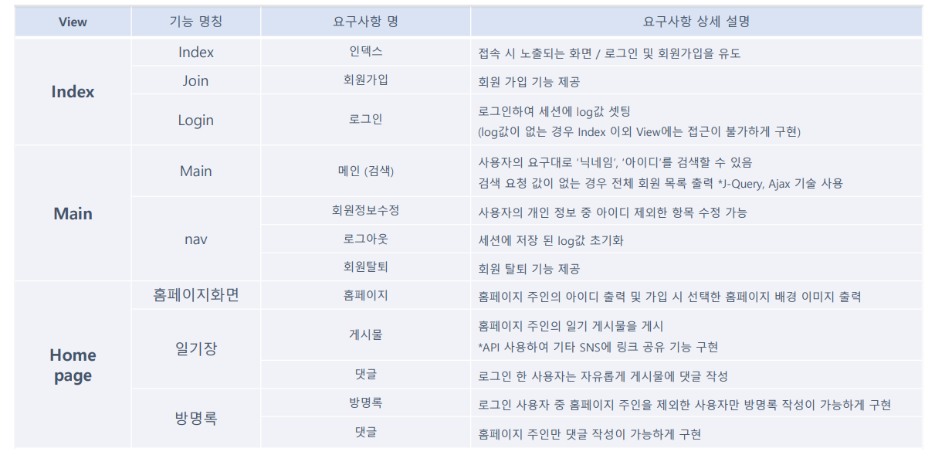
02 설계
(2) 요구사항 정의서

Slide 9
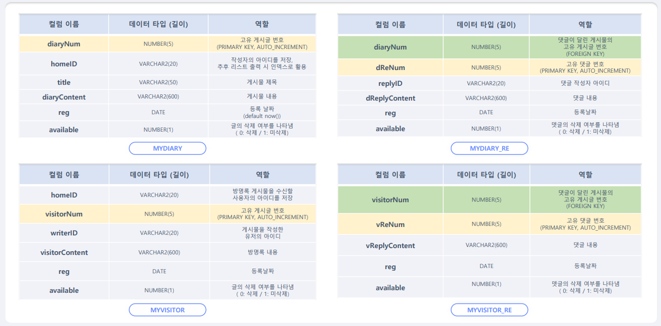
02 설계
(3) DB 설계

Slide 10
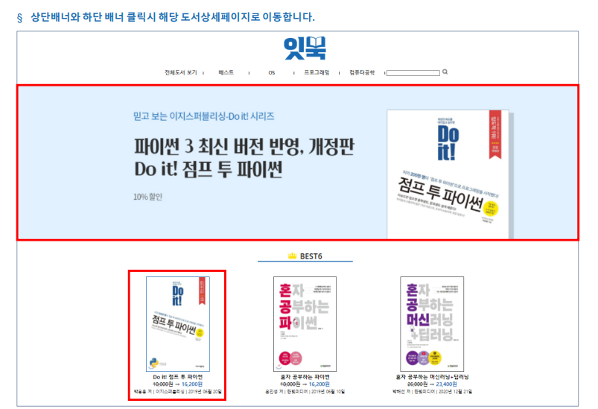
03 구현
(1) 사용자 : 메인 화면

Slide 11
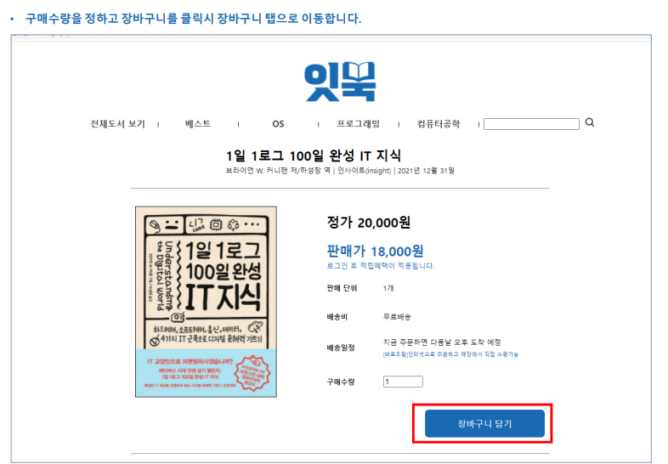
03 구현
(1) 사용자 : 도서 상세페이지

Slide 12
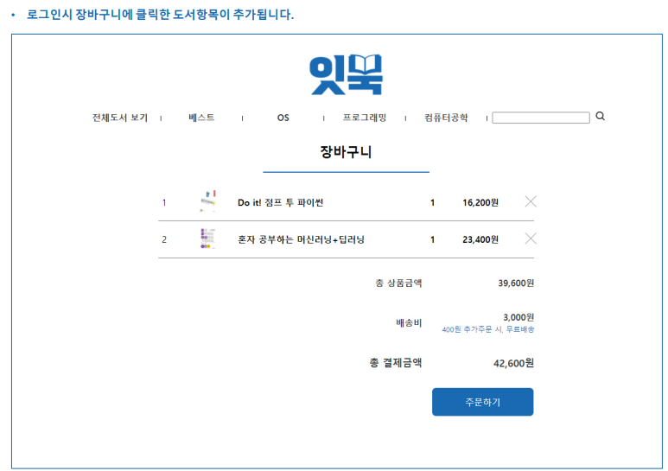
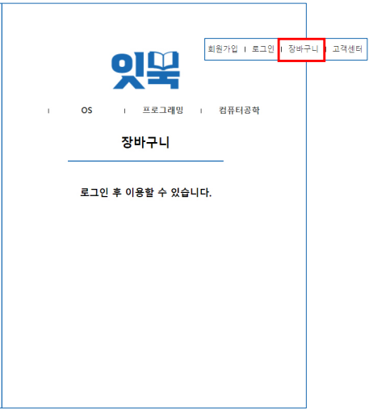
03 구현
(1) 사용자 : 장바구니

Slide 13
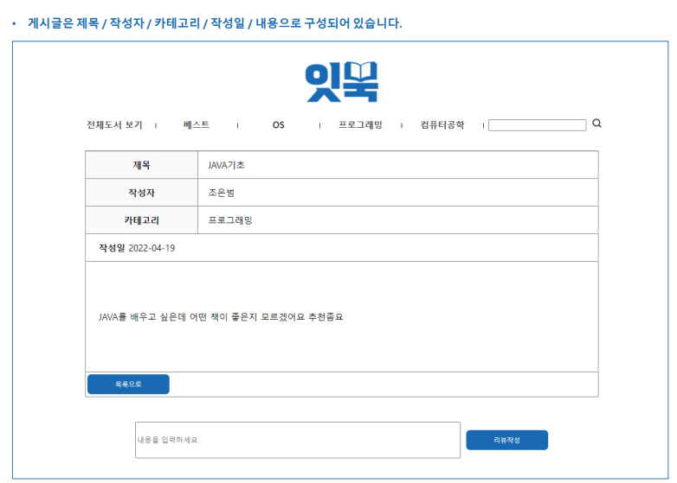
03 구현
(1) 사용자 : 고객센터

Slide 14
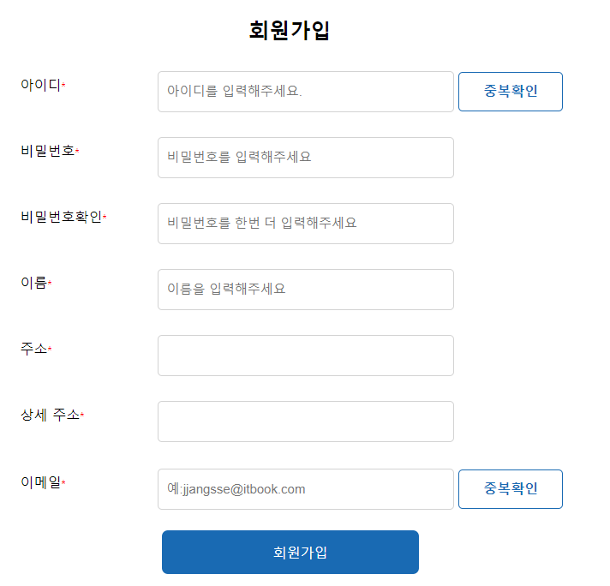
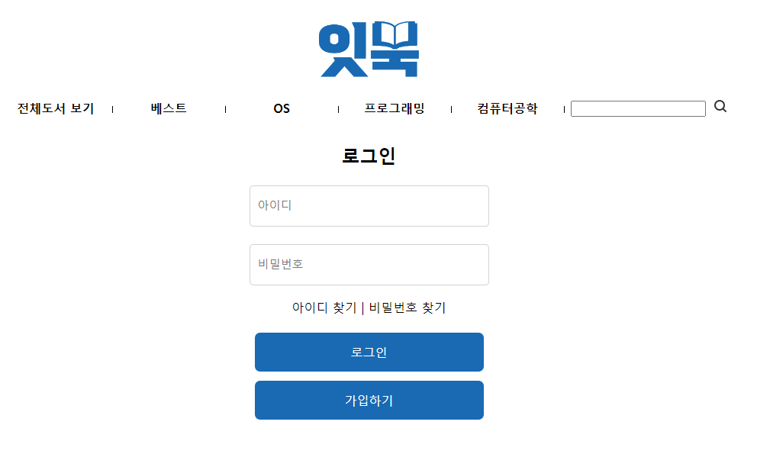
03 구현
(1) 사용자 : 회원가입/로그인

Slide 15
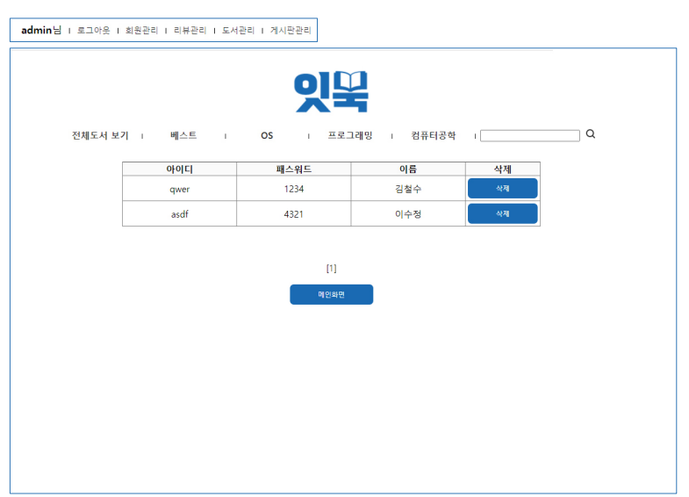
03 구현
(2) 관리자

Slide 16
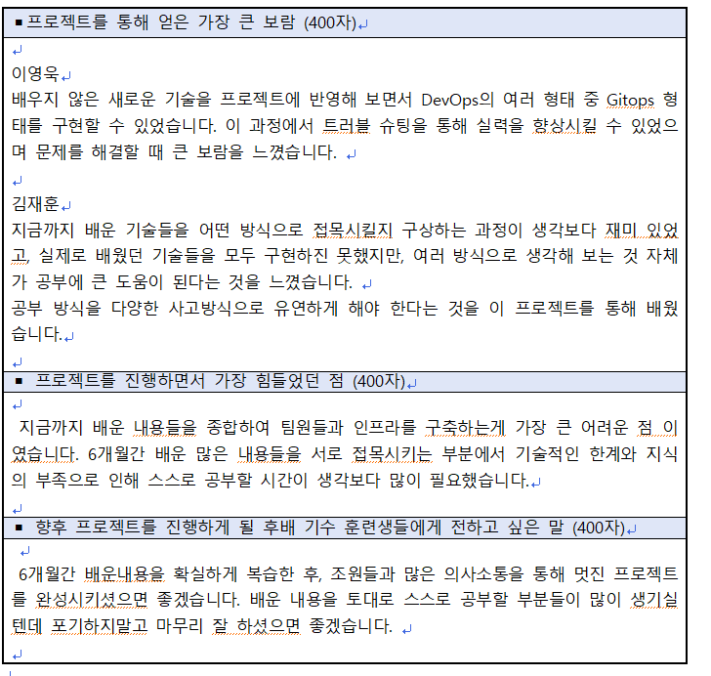
04 후기

